Slide 1
第五讲 绩效管理 I
吴海波 助理教授
华南理工大学 工商管理学院
2021年4月

Slide 2

主要内容
价值链管理及关键
ComLOGO
绩效管理及其作用
Loading 100%
SHENZHEN TX INFORMATION TECHNOLOGY CO.,LTD.
绩效管理的实践

Slide 3


企业的价值链管理
企业存在的意义
为社会提供产品与服务是企业的重要任务，也是价值创造的过程；
企业任务完成的过程必须遵循多赢的原则；
股东与员工。

Slide 4

企业的价值链管理
对企业中员工的正确认识
企业员工是价值创造的主体；
损人利己-合法利己-大公无私；
企业员工人性分析：合法利己；
付出与所得相匹配是员工的基本诉求。

Slide 5

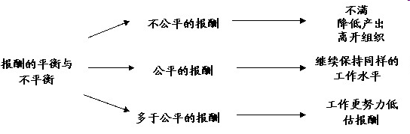
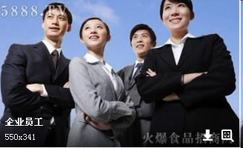
企业的价值链管理
付出与所得不匹配-不公平

Slide 6
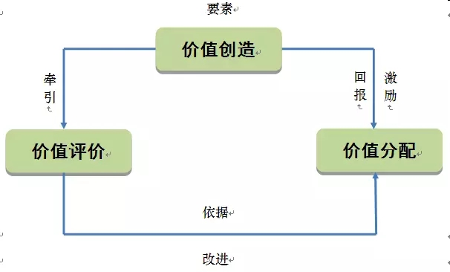
企业的价值链管理
人力资源价值链管理
战略目标
绩效管理
薪酬管理

Slide 7
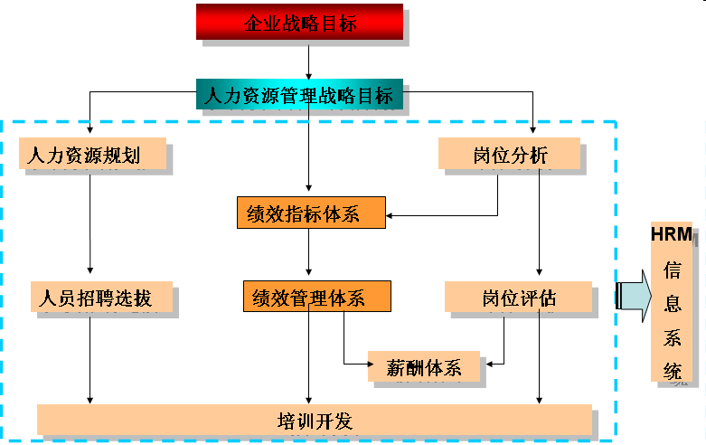
企业的价值链管理
绩效管理与薪酬管理在企业人力资源管理中的作用

Slide 8

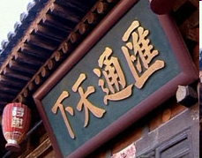

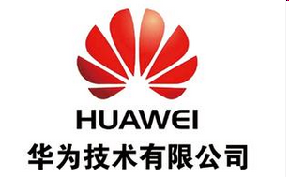
企业的价值链管理-案例分析
滥竽充数
晋商票号
海尔公司的成长
华为公司的高速发展

Slide 9
主要内容
价值链管理及关键
ComLOGO
绩效管理及其作用
Loading 100%
SHENZHEN TX INFORMATION TECHNOLOGY CO.,LTD.
绩效管理的实践

Slide 10

绩效与绩效管理
什么是绩效
绩效的多种含义；
对绩效的理解决定了绩效管理的内容；
绩效是对企业价值创造有贡献所有要素的综合。

Slide 11

绩效与绩效管理
什么是绩效管理
绩效管理是一个综合的过程；
绩效管理是为了确保达成绩效目标所做所有工作的综合；
绩效管理的过程是企业管理的综合体现。

Slide 12
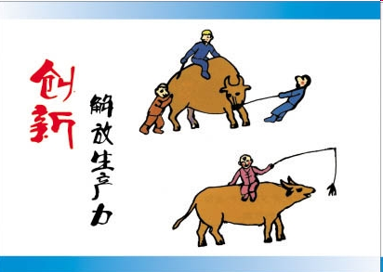
绩效与绩效管理
绩效管理是激励机制的核心
参与约束；
激励相容；
信任；
绩效考核与管理。

Slide 13

绩效与绩效管理
缺乏绩效管理的严重后果
逆向选择：企业员工整体勤奋水平下降，优秀的人员大量流失；
道德风险：员工的行为会与合同约定有所差异，简单来说就是会不务正业。

Slide 14
主要内容
价值链管理及关键
ComLOGO
绩效管理及其作用
Loading 100%
SHENZHEN TX INFORMATION TECHNOLOGY CO.,LTD.
绩效管理的实践

Slide 15

绩效管理的过程
绩效目标的设定与合同的签订；
绩效考核的实施；
绩效沟通
绩效考核结果的应用。

Slide 16
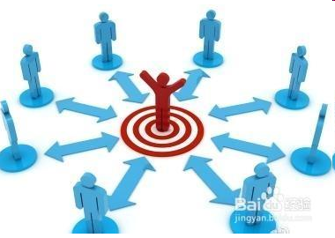
绩效目标的设定与合同的签订
1. 企业战略目标的分解
自上而下；
沟通与协商；
管理者职责的变化。

Slide 17

绩效目标的设定与合同的签订
2. KPI的设计
KPI（关键业绩指标）：二八原则；
KPI指标库；
平衡计分卡。

Slide 18
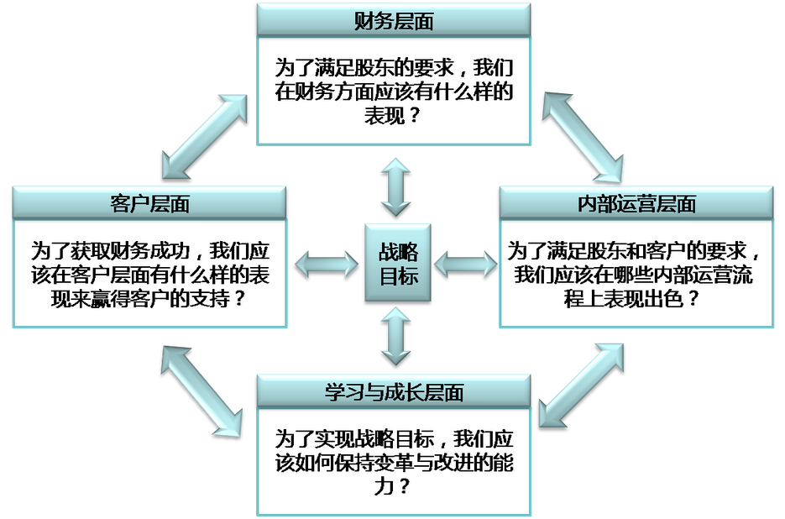
绩效目标的设定与合同的签订
平衡计分卡

Slide 19

绩效目标的设定与合同的签订
3.KPI目标的设计
S：具体的；
M：可测量的；
A：可以得到的；
R：现实的；
T：有时间期限的。

Slide 20

绩效目标的设定与合同的签订
4. 绩效合同的签订
绩效合同是岗位任职人与其上级主管之间签署的关于绩效目标完成相关内容的内部协议；
受约（聘）人与发约人、岗位绩效指标、指标权重、绩效目标值、实际完成情况及评分等。

Slide 21

绩效目标的设定与合同的签订
5. 能力发展计划的制定
考核者与被考核者就需要完成的绩效指标所需要的能力进行沟通与讨论；
对被考核者的能力进行评估；
针对被考核者能力短板制定能力提升计划；
能力提升计划的有效实施。

Slide 22
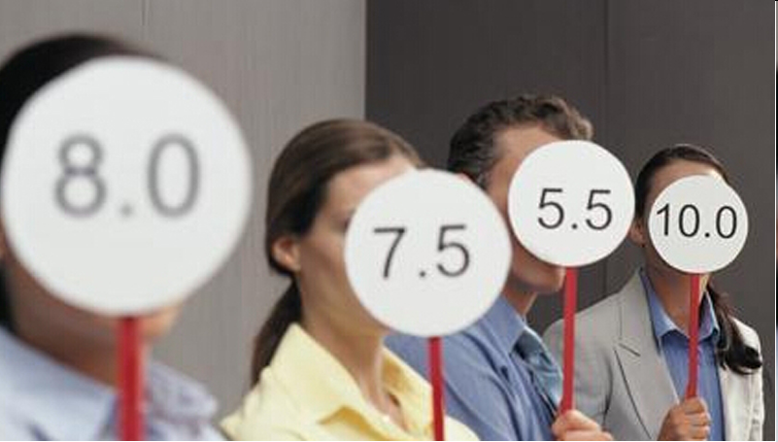
绩效考核的实施
绩效考核的内容；
绩效考核的方法；
绩效考核周期；
绩效考核的申诉-绩效考核委员会；
绩效考核的主体；
绩效考核的平台。

Slide 23

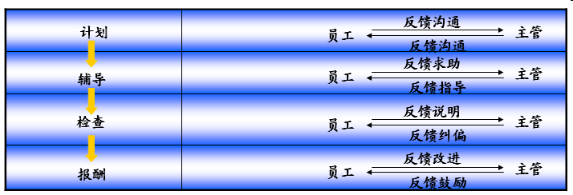
绩效沟通
绩效沟通的方式：正式沟通与非正式沟通；
绩效沟通的着眼点是促进下属的成长与发展。

Slide 24

绩效考核结果的应用
引导员工的行为趋向组织的目标；
帮助主管与员工建立绩效伙伴关系；
提供员工绩效改善建议；
为员工招聘与甑选提供依据；
晋升和辞退的依据；
培训与开发有效性的依据；
淘汰绩效不佳者的有效工具；
奖酬分配的有效依据；
试用期员工管理的有效工具；
员工潜能开发的有效工具。

Slide 25
Thanks for listening!

